Slide 1


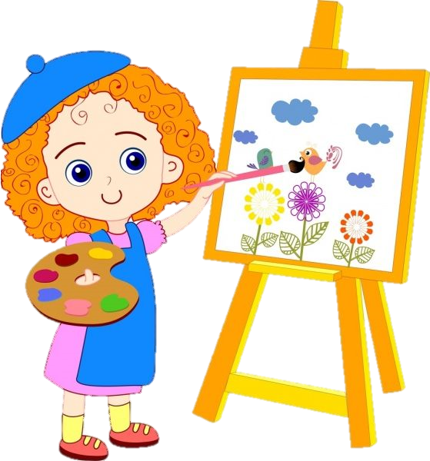

ǮǮǮǮǮǮǮǮǮǮǮǮǮǮ
Thứ tư ngày 29 tháng 9 năm 2021
ǮǮǮǮǮǮǮǮǮǮǮǮǮǮ
Tập đọc
ǮǮǮǮǮǮǮǮǮǮǮǮǮǮ
ǮǮǮǮǮǮǮǮǮǮǮǮǮǮ
Tre Việt Nam
ǮǮǮǮǮǮǮǮǮǮǮǮǮǮ
ǮǮǮǮǮǮǮǮǮǮǮǮǮǮ
ǮǮǮǮǮǮǮǮǮǮǮǮǮǮ
ǮǮǮǮǮǮǮǮǮǮǮǮǮǮ
ǮǮǮǮǮǮǮǮǮǮǮǮǮǮ
ǮǮǮǮǮǮǮǮǮǮǮǮǮǮ

Slide 2
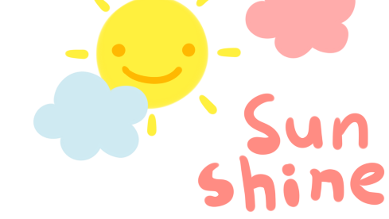
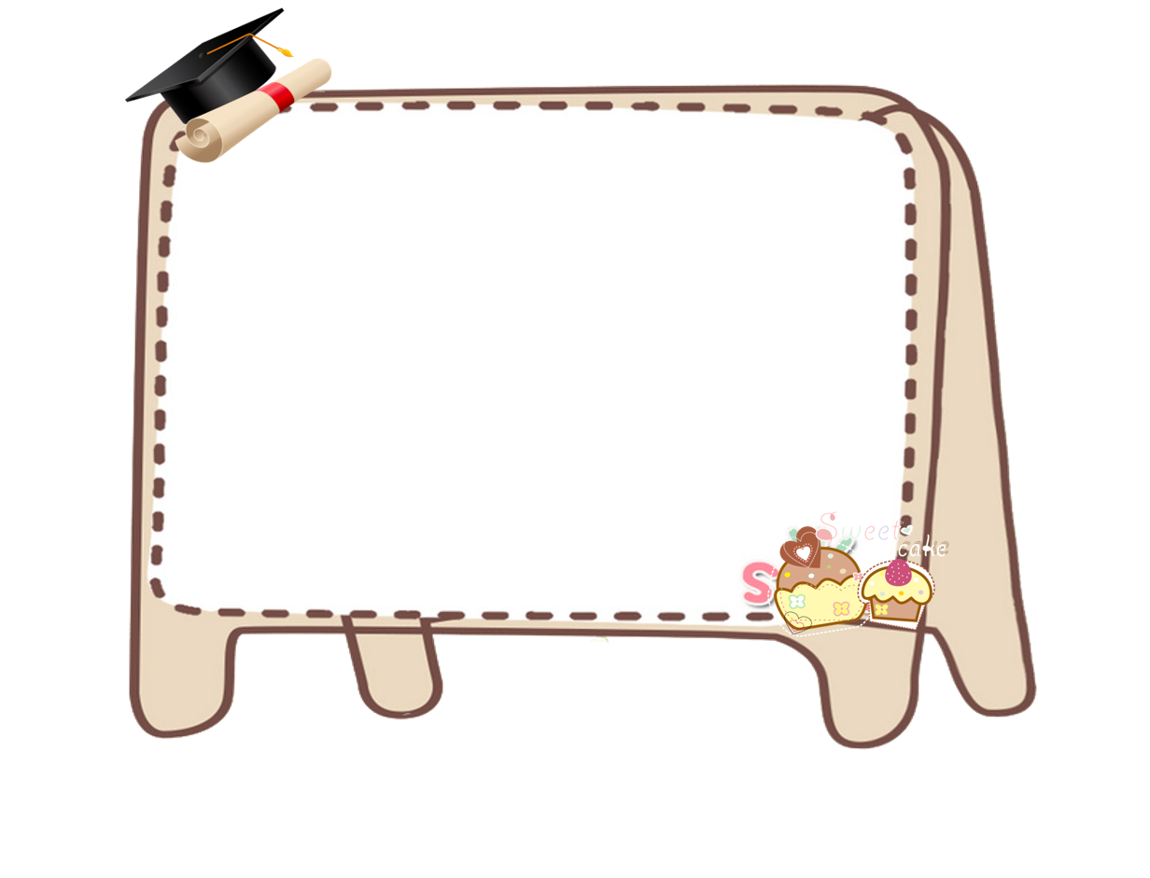

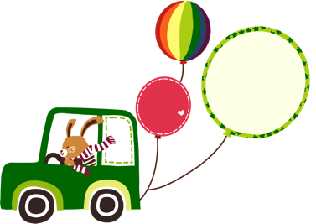
ÔN BÀI CŨ
Đọc bài “Một người chính trực” và cho biết lời nói của Tô Hiến Thành cần đọc với giọng như thế nào?
Vì sao nhân dân lại ca ngợi nhưng người chính trực như ông Tô Hiến Thành?

Slide 3

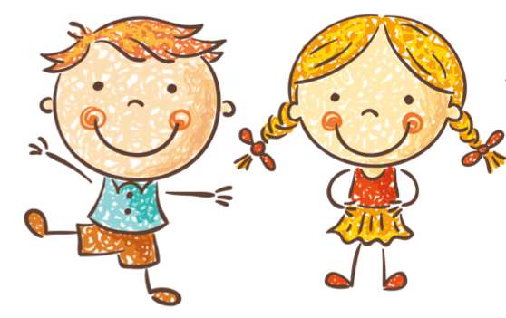
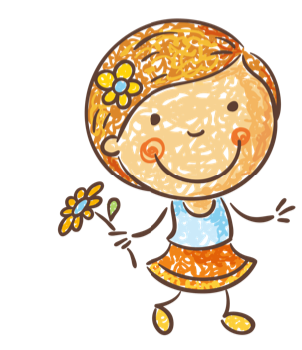


Luyện đọc đúng

Slide 4

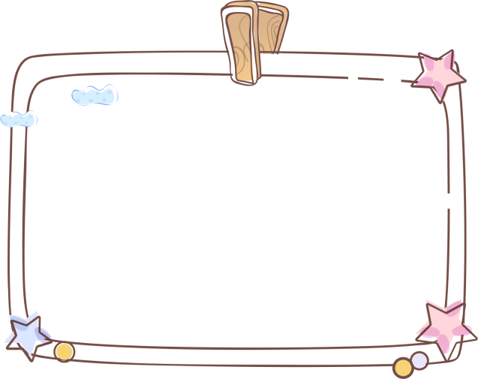
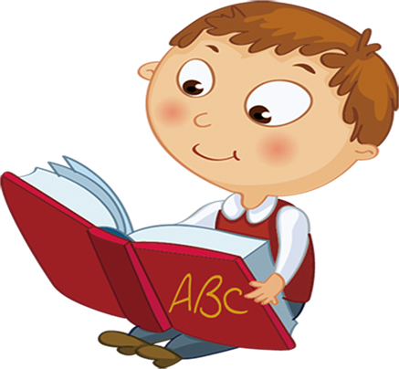
Chúng mình cùng đọc bài này nhé…!

Slide 5
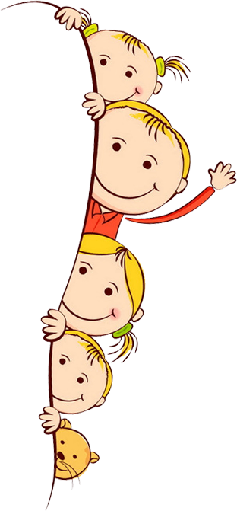

Chia đoạn
Đoạn 1: Từ đầu … đến có bờ tre xanh.
Đoạn 2: Ở đâu tre… đến hát ru lá cành.
Đoạn 3: Yêu nhiều ….truyền đời cho măng.
Đoạn 4: Đoạn còn lại.

Slide 6



Luyện đọc
tre xanh
gầy guộc
khuất mình
bão bùng
lũy thành
Tre xanh, /
Xanh tự bao giờ ? //
Chuyện ngày xưa /…đã có bờ tre xanh. //

Slide 7
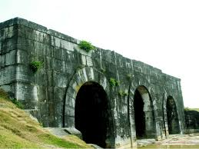
Giải nghĩa từ “ lũy thành’
Lũy thành: bờ cao, thường đắp bằng đất hoặc xây bằng gạch đá để bảo vệ khu vực bên trong.

Slide 8
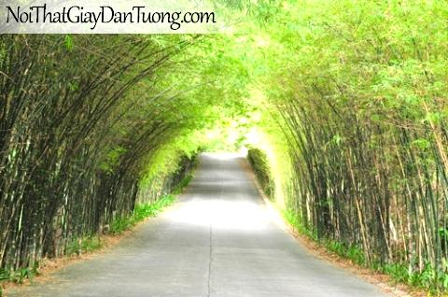
Giải nghĩa từ “ lũy tre”
Lũy tre: hàng tre trồng rất dày dùng làm thành rào bảo vệ.

Slide 9
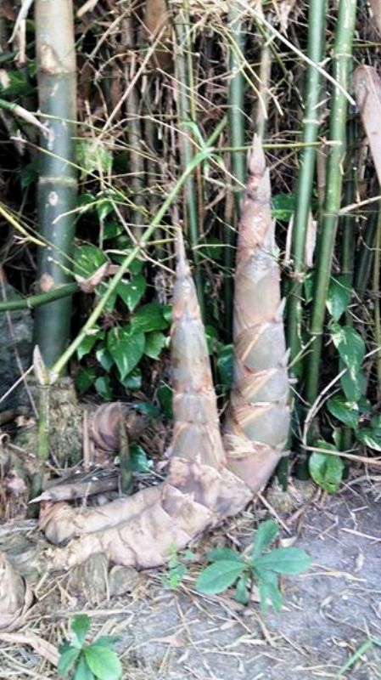
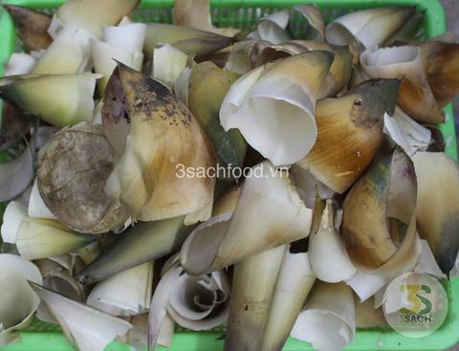
Giải nghĩa từ “ áo cộc”
Áo cộc: áo ngắn, trong bài mang ý nghĩa là lớp bẹ bọc bên ngoài củ măng

Slide 10
Tìm hiểu bài

Slide 11
Tìm những câu thơ nói lên sự gắn bó lâu đời của cây tre với người Việt Nam?
Tre xanh,
Xanh tự bao giờ?
Chuyện ngày xưa… đã có bờ tre xanh.

Slide 12
2. Những hình ảnh nào của tre gợi lên những phẩm chất tốt đẹp của người Việt Nam
Ở đâu tre cũng xanh tươi
Cho dù đất sỏi đất vôi bạc màu?
Rễ siêng không ngại đất nghèo
Tre bao nhiêu rễ bấy nhiêu cần cù.
Cần cù

Slide 13
2. Những hình ảnh nào của tre gợi lên những phẩm chất tốt đẹp của người Việt Nam
Bão bùng thân bọc lấy thân
Tay ôm tay níu, tre gần nhau thêm
Thương nhau, tre chẳng ở riêng
Lũy thành từ đó mà nên hỡi người
Đoàn kết
Lưng trần phơi nắng phơi sương
Có manh áo cộc, tre nhường cho con.

Slide 14
2. Những hình ảnh nào của tre gợi lên những phẩm chất tốt đẹp của người Việt Nam
Chẳng may thân gãy cành rơi
Vẫn nguyên cái gốc truyền đời cho măng
Nòi tre đâu chịu mọc cong
Chưa lên đã nhọn như chông lạ thường
Ngay thẳng
Măng non là búp măng non.
Đã mang dáng thẳng thân tròn của tre.

Slide 15
Con thích những hình ảnh nào về cây tre và búp măng non? Vì sao ?

Slide 16
Nội dung: Ca ngợi những phẩm chất cao đẹp của con người Việt Nam: giàu tình thương yêu, ngay thẳng, chính trực thông qua hình tượng cây tre.

Slide 17
Luyện đọc diễn cảm

Slide 18
Nòi tre đâu chịu mọc cong
Chưa lên đã nhọn như chông /lạ thường/
Lưng trần phơi nắng/ phơi sương
Có manh áo cộc,/ tre nhường cho con.
Măng non là búp măng non
Đã mang dáng thẳng/ thân tròn của tre.
Năm qua đi, tháng qua đi
Tre già măng mọc/ có gì lạ đâu.
Mai sau,
Mai sau,
Mai sau,
Đất xanh/ tre mãi xanh màu tre xanh.//

Slide 19
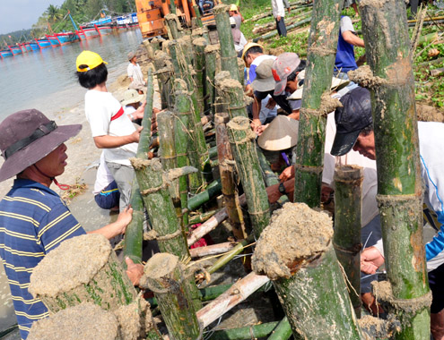
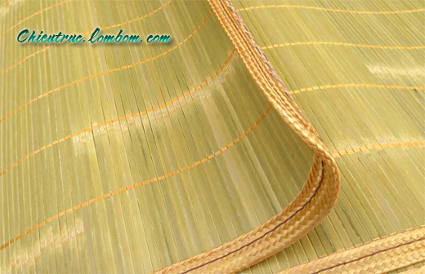
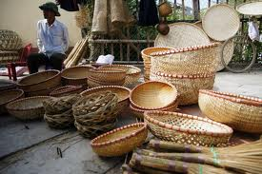
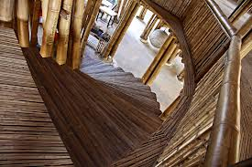
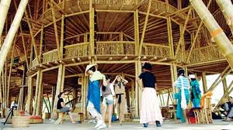
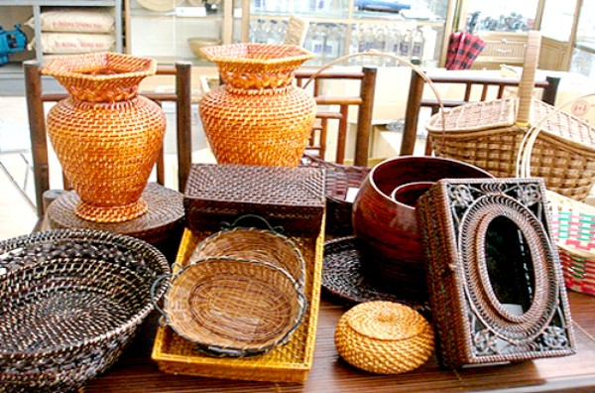
MỘT SỐ CÔNG DỤNG CỦA CÂY TRE

Slide 20
Học thuộc lòng

Slide 21

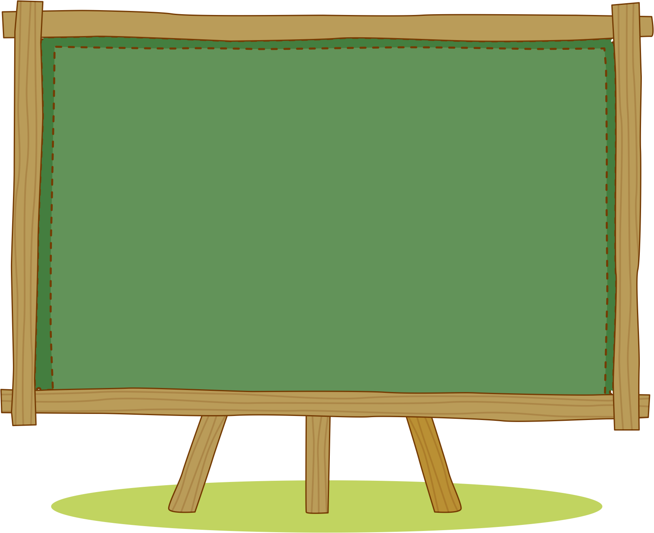

Dặn dò

